Slide 1
РЕСПУБЛИКАНСКОЕ АВГУСТОВСКОЕ
СОВЕЩАНИЕ ПО ОБРАЗОВАНИЮ
Практика реализации наставничества, как основа профессионального роста педагогических работников Республики Башкортостан
БАННИКОВ
Алексей Львович
ЗАМЕСТИТЕЛЬ РУКОВОДИТЕЛЯ
ЦЕНТРА НЕПРЕРЫВНОГО ПОВЫШЕНИЯ ПРОФЕССИОНАЛЬНОГО МАСТЕРСТВА ПЕДАГОГИЧЕСКИХ РАБОТНИКОВ

Slide 2
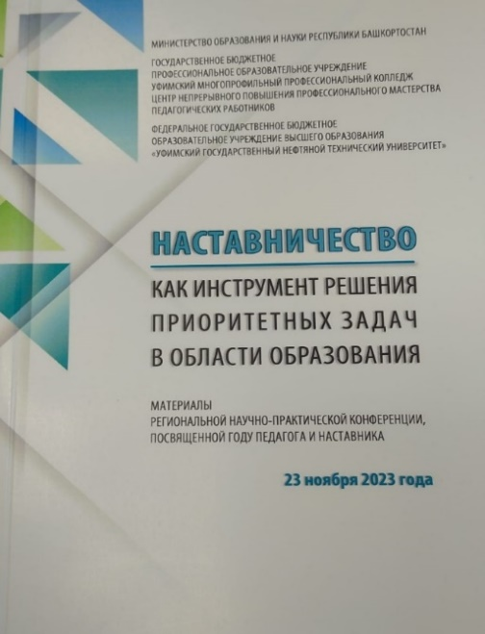
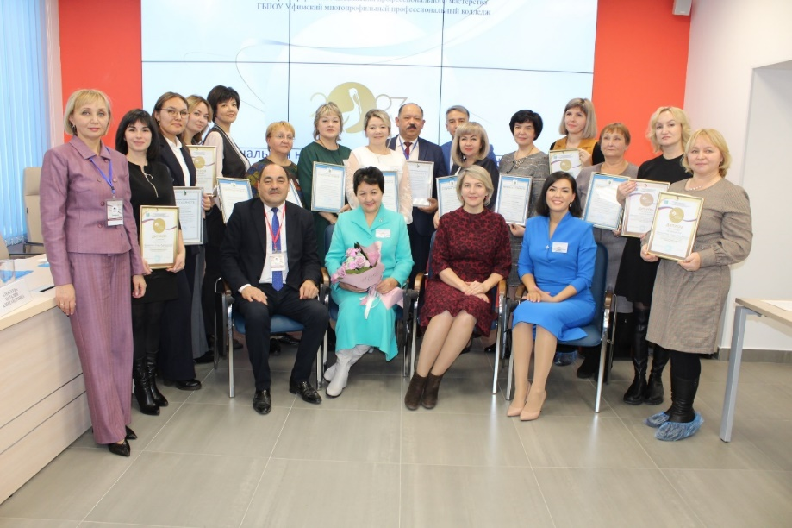
ДЕЯТЕЛЬНОСТЬ В РАМКАХ РЕАЛИЗАЦИИ ЦЕЛЕВОЙ МОДЕЛИ НАСТАВНИЧЕСТВА
КУРСЫ ПОВЫШЕНИЯ КВАЛИФИКАЦИИ
- «Реализация системы наставничества педагогических работников в образовательных организациях» (ЦНППМПР);
- «Наставничество как эффективная технология в системе современного образования»
(ИРО РБ);
- «Организация наставнической деятельности в СПО» (ЦОПП);
РЕГИОНАЛЬНАЯ НАУЧНО-ПРАКТИЧЕСКАЯ КОНФЕРЕНЦИЯ
«НАСТАВНИЧЕСТВО КАК ИНСТРУМЕНТ РЕШЕНИЯ ПРИОРИТЕТНЫХ ЗАДАЧ В ОБЛАСТИ ОБРАЗОВАНИЯ»
23 ноября 2023 г.
150 участников из 34 городских округов и муниципальных районов РБ
Г.М. Мухамедьянова, министр народного образования РБ (1998-2004 г)
с наставниками на конференции

Slide 3
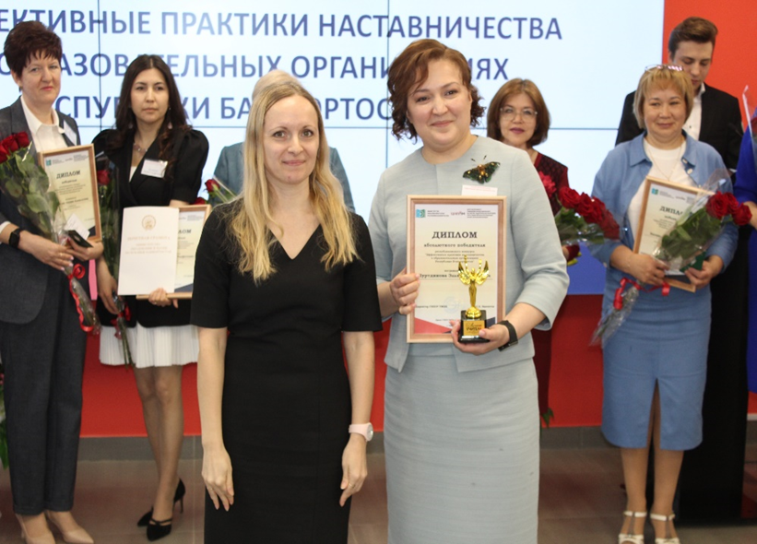
ДЕЯТЕЛЬНОСТЬ В РАМКАХ РЕАЛИЗАЦИИ ЦЕЛЕВОЙ МОДЕЛИ НАСТАВНИЧЕСТВА
Республиканский конкурс «Эффективные практики наставничества в образовательных организациях Республики Башкортостан»
Этапы:
Заочный – 13-20 февраля 2024 г.
Очный – 19 марта 2024 г.
Итоги конкурса:
12 победителей в номинациях от организаций дошкольного, общего, среднего профессионального образования и дополнительного образования детей из 10 городских округов и муниципальных районов РБ:
ГО г. Уфа;
ГО г. Стерлитамак;
ГО г. Нефтекамск;
МР Благоварский район;
МР Белебеевский район;
МР Бижбулякский район;
МР Давлекановский район;
МР Дюртюлинский район;
МР Тумазинский район;
МР Янаульский район.
Номинации:
-«Лучшая программа наставничества»
-«Лайфхаки от наставников»
-«Лучшая практика наставничества»
Антипина Светлана Владимировна, первый заместитель министра Министерства образования и науки Республики Башкортостан и абсолютный победитель конкурса Нуртдинова Эльвира Галиевна, МБОУ лицей № 2 г. Дюртюли
МР Дюртюлинский район

Slide 4
Победители Республиканского конкурса
«Эффективные практики наставничества в образовательных организациях
Республики Башкортостан» 2024 года
Абсолютный победитель конкурса Нуртдинова Э.Г., МБОУ лицей №2 города Дюртюли МР Дюртюлинский район;
Победители в номинациях:
Абдуллина Э.А., ГБПОУ Стерлитамакский химико-технологический колледж;
Бизинадзе А,Г,, МОБУ СОШ имени Героя Советского Союза Давлятова Бакира Рахимовича с.Первомайский МР Благоварский район;
Никулина А.В, МАОУ ДО детско-юношеский центр «Новое поколение» г. Белебей;
Файзуллина С.В., МАДОУ детский сад № 11 комбинированного вида ГО г. Нефтекамск.
Булякова Л.У., ГБПОУ Уфимский многопрофильный профессиональный колледж;
Нуртдинова Э.Г., МБОУ лицей №2 города Дюртюли МР Дюртюлинский район;
Швецова Л.А. МАДОУ «Детский сад №34» ГО г. Стерлитамак Республики Башкортостан;
Фаррахова А.Э., МБУ ДО Дом пионеров и школьников г. Янаул МР Янаульский район.
Асадуллина А.И, МОБУ СОШ № 3 с углубленным изучением отдельных предметов с. Бижбуляк МР Бижбулякский район;
Битюцкая Ю.Ю., МБОУ ДО Дом детского творчества МР Давлекановский район;
Ильясова И.А., МАДОУ "Детский сад №51" ГО г. Стерлитамак;
Назмутдинова Д.Д., ГБПОУ Туймазинский педагогический колледж.

Slide 5
МОНИТОРИНГ РЕАЛИЗАЦИИ ЦЕЛЕВОЙ МОДЕЛИ НАСТАВНИЧЕСТВА ПЕДАГОГИЧЕСКИХ РАБОТНИКОВ ОБРАЗОВАТЕЛЬНЫХ ОРГАНИЗАЦИЙ
Количество образовательных организаций, реализующих целевую программу наставничества
995 (1565) Дошкольные образовательные организации | 1278 (1278) Общеобразовательные организации | 93 (105) Профессиональные образовательные организации | 204 (390) Организации дополнительного образования детей
Количество сформированных наставнических пар - 3884
Общеобразовательные организации с учетом дошкольных групп при ОО | 3294
Образовательные организации среднего профессионального образования | 238
Организации дополнительного профессионального образования | 352
Общая доля охвата по всем педагогическим работникам составляет – 21%.
Для обеспечения целевой модели наставничества педагогических работников:
– в 100 % разработаны и утверждены Положения о системе (целевой модели) наставничества педагогических работников, сформированы Дорожные карты по реализации Положений.
– в 90% ведется база наставников и база наставляемых.
– в 95% имеются локальные акты о закреплении пар «наставник-наставляемый, в разрезе уровней образования.

Slide 6
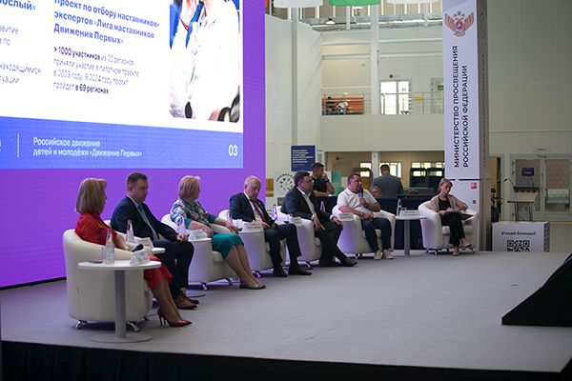
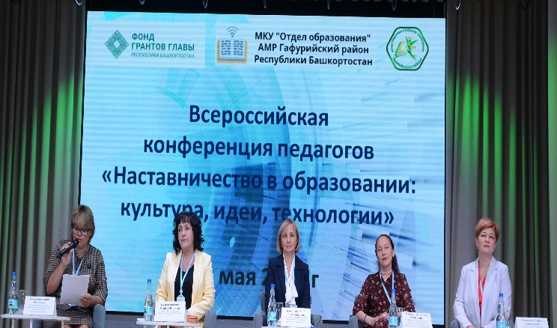
КЛУБ НАСТАВНИКОВ
ЦНППМПР ГБПОУ УМПК приказом №171-цп от 15 мая 2023 г. создан региональный клуб наставников.
Педагоги наставники из Республики Башкортостан участвуют в различных мероприятиях регионального и федерального уровня:
26-27 июля на базе Федерального технопарка профессионального образования в Калуге Всероссийский съезд наставников из 77 регионов Российской Федерации.
29 мая 2024 года Всероссийская конференция педагогов на тему «Наставничество в образовании: культура, идеи, технологии» в с. Красноусольский МР
Гафурийский район РБ.

Slide 7

ВСЕРОССИЙСКИЙ КОНКУРС «НАСТАВНИЧЕСТВО»
(июль-декабрь 2024 г.)
Конкурс проводится по поручению Президента Российской Федерации
В. В. Путина.
Цель конкурса — создание условий для развития института наставничества.
Этапы:
Регистрация – 26 июля-25 октября 2024 г.
Отборочный – 26 июля-27 октября 2024 г.
Очный – 17-19 декабря 2024 г. «Фестиваль наставников»
Направления:
«Наставник года»
- «Лучшие практики наставничества»
https://nastavnik.rsv.ru/
Цель конкурса – выявление, поддержка и распространение лучших муниципальных практик научно – методического сопровождения педагогических работников в Республики Башкортостан.
Этапы:
I этап: диагностический (заочный) - с 20 сентября по 30 сентября 2024 г.
II этап: отборочный (заочный) - с 14 октября по 25 октября 2024 г.
III этап: финальный (очный) – 21-22 ноября 2024 г.
Конкурс проводится ЦНППМПР ГБПОУ УМПК совместно с ГАУ ДПО ИРО РБ

Slide 8
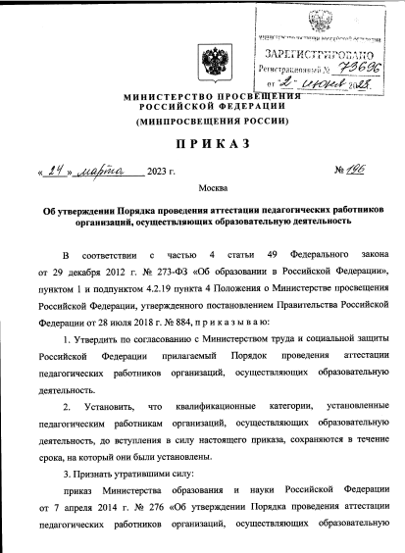
Приказ Министерства просвещения Российской Федерации от 24 марта 2023 года №196
«Об утверждении Порядка проведения аттестации педагогических работников организаций, осуществляющих образовательную деятельность» - установление квалификационных категорий «педагог-методист» и «педагог-наставник»

Slide 9
РЕКОМЕНДАЦИИ
1. Активизировать деятельность в муниципалитетах по увеличению доли педагогических работников, охваченных ЦМН.
2. Наличие муниципальных наставнических пар, сформированных и взаимодействующих на основе регионального сетевого (цифрового) ресурса.
3.Изучение и распространение опыта реализации системы (целевой модели) наставничества педагогических работников и лучших муниципальных практик наставничества.
4. Рассматривать вопросы реализации целевой модели наставничества на педагогических советах, совещаниях с руководителями образовательных организаций, муниципальных семинарах, заседаниях РМО/ГМО.
5. Обеспечение наличия в открытом доступе базы лучших муниципальных практик наставничества.

